Slide 1

Всероссийская премия «Молодой предприниматель России»
Центр
«Содействие»
Экосистема достойного ухода
Возвращаем человеку самостоятельность, а семье — возможность быть семьёй
11
3*
955*
лет в сфере ухода
региона, 23 района
подопечных ежедневно
Петрова Полина Александровна
Руководитель Центра «Содействие» · Республика Татарстан
* Показатели группы «Содействие» (АНО ЦСП, АНО ЦСО, АНО РЦСП, АНО ПЦСП «Содействие», ИП Петрова П. А.) — единая система долговременного ухода, созданная под руководством П. А. Петровой

Slide 2






01 · О бизнесе участника
11 лет: от личной боли к системе ухода
2015
2016
2018
2019
2020
2021–22
2023
2025
Первый центр,
Владимир
Выход
в Татарстан
Пансионат
«Милосердие»
Пилот СДУ:
198 человек
544
подопечных
СДУ во Владимирской
и Пензенской обл.
Пансионат
«Ярдэм»
Тест
Sidelka Online
Кратко о бизнесе
Отрасль. Социальные услуги: уход за пожилыми и тяжелобольными
Достойная старость — не привилегия
Для кого. Люди, потерявшие самостоятельность, их семьи, государство
Каждый пожилой человек получает помощь и остаётся самостоятельным — независимо от того, есть ли рядом родственники.
Продукт. Уход на дому, пансионаты, обучение, прокат ТСР, эрготерапия
Ценность. Проверенная помощь за 1–2 дня в «одном окне»
Достоинство · Автономность · Доверие
Всероссийская премия «Молодой предприниматель России»
02 / 07

Slide 3







02 · Уникальность и актуальность бизнеса
Помощь за 1–2 дня вместо 3 недель ожидания
Почему выбирают нас
Почему это нужно сейчас
Госучреждение
Частная сиделка
Содействие
Население стареет — растёт число людей, которым нужен постоянный уход
Срок начала помощи
до 3 недель
ищут сами
1–2 дня
Семья остаётся один на один с уходом и выпадает из работы
Квалификация персонала
есть
сложно проверить
1 500+ обученных*
Полный маршрут ухода
Госучреждения перегружены, рынок частных сиделок непрозрачен
отдельные услуги
только сиделка
дом, пансионат, ТСР, обучение
Инновация: Sidelka Online
594
487
Цифровая платформа: быстрый подбор проверенной сиделки, GPS-контроль визитов, ИИ-подсказки по уходу, обучение и рейтинг
сиделки в пилоте
родственников в пилоте
* Показатели группы «Содействие» (АНО ЦСП, АНО ЦСО, АНО РЦСП, АНО ПЦСП «Содействие», ИП Петрова П. А.) — единая система долговременного ухода, созданная под руководством П. А. Петровой
Всероссийская премия «Молодой предприниматель России»
03 / 07

Slide 4








03 · Основные показатели за 2025–2026 гг.
955* подопечных ежедневно и помощь за 1–2 дня
Подопечные на обслуживании*, чел.
Качественные результаты
902*
53*
3 нед. → 1–2 дня
срок организации помощи
на дому ежедневно
в стационарном уходе
2 проекта ФПГ
PRO Деменция и «Перевозка»
200+ родственников*
1 млн+*
1 500+*
сохранили работу
социальных услуг в год
помощников обучено
Пилот платформы
Sidelka Online в тесте
Финансовые показатели группы*
309,5 млн ₽
403,3 млн ₽
+57%
78 000 ₽ пансионат
Структура выручки 2026
26 400 ₽ сиделка
выручка 2025
прогноз на конец 2026, +30%
рост выручки B2C за год
средний чек в месяц
B2G 84% · B2C 16% · гранты 0,2%
* Показатели группы «Содействие» (АНО ЦСП, АНО ЦСО, АНО РЦСП, АНО ПЦСП «Содействие», ИП Петрова П. А.) — единая система долговременного ухода, созданная под руководством П. А. Петровой
Всероссийская премия «Молодой предприниматель России»
04 / 07

Slide 5





04 · Социальная значимость бизнеса
Помогаем человеку, семье и региону
1 000+*
200+*
Благотворительные инициативы
Проекты Фонда президентских грантов
рабочих мест
родственников работают
PRO Деменция
Бесплатная перевозка
сотрудники и специалисты по уходу в 3 регионах
им не пришлось уходить с работы, чтобы ухаживать
300+*
волонтёров проводят праздники и акции для подопечных
23*
955*
муниципальных района
человек ежедневно
Каждый год
помощь рядом с домом в 3 регионах
сохраняют самостоятельность дома и в пансионате
День пожилого человека · 23 Февраля · 8 Марта · Неделя инвалидов
Вокруг подопечных складывается сообщество заботы — семьи, волонтёры, специалисты
Снижаем нагрузку на социальные и медицинские службы и предупреждаем осложнения у подопечных
* Показатели группы «Содействие» (АНО ЦСП, АНО ЦСО, АНО РЦСП, АНО ПЦСП «Содействие», ИП Петрова П. А.) — единая система долговременного ухода, созданная под руководством П. А. Петровой
Всероссийская премия «Молодой предприниматель России»
05 / 07

Slide 6

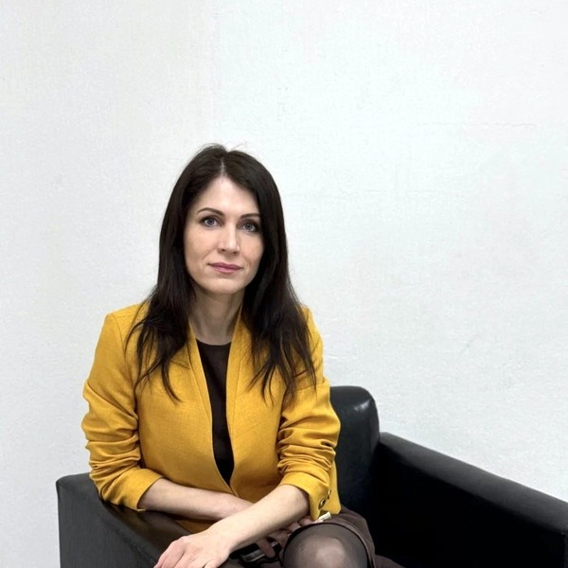
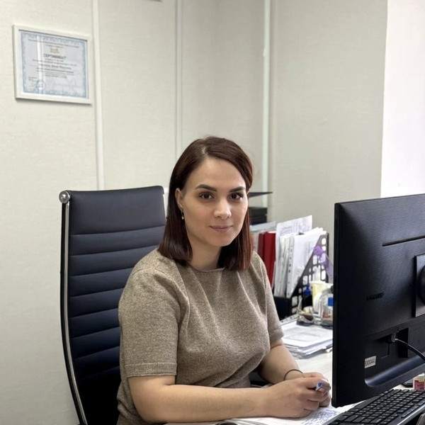
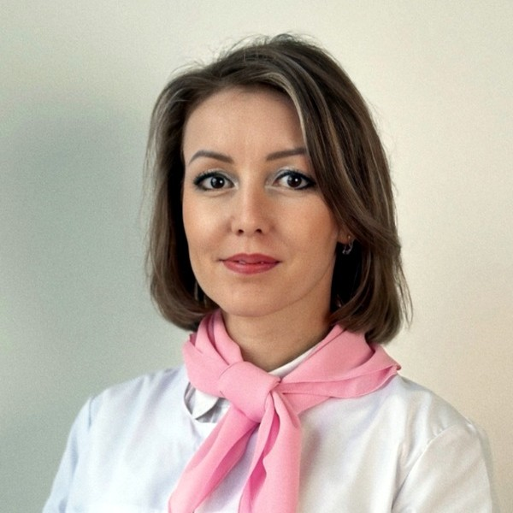
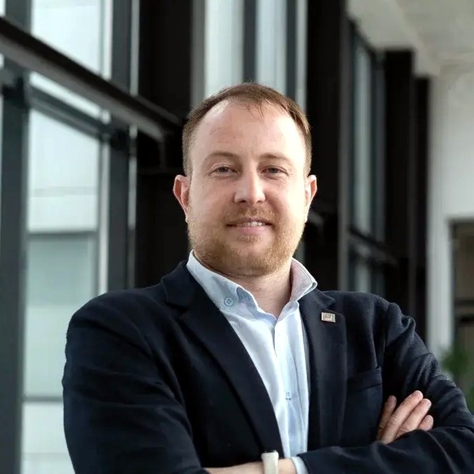
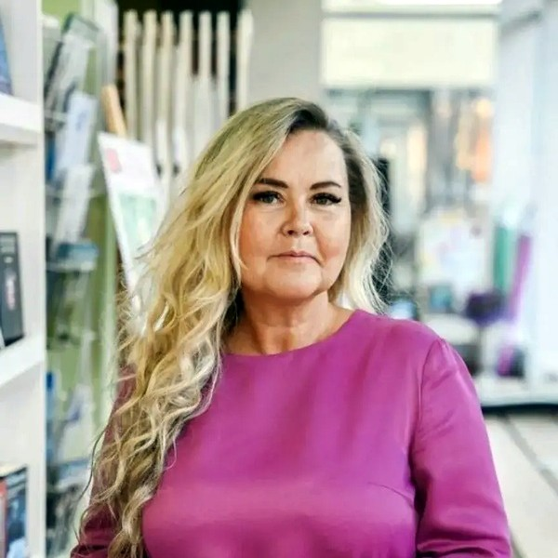
05 · О команде
Команда, которая построила систему ухода в 3 регионах
Директор
Главный бухгалтер
Заместитель директора
Петрова Полина Александровна
Алёна Минькина
Эндже Латыпова
Стратегия и масштабирование, система долговременного ухода, работа с государством, новые направления
Финансы и бюджет, управленческий учёт, сопровождение госсубсидий, экономическая устойчивость
Бизнес-процессы, координация подразделений, контроль задач, стабильная работа команды
Заместитель директора
IT-продукты
Психолог
Айгуль Хасамутдинова
Айрат Сагдеев
Роза Закирова
Управление пансионатами, стационарный уход, персонал, контроль качества и стандартов
IT-продукты, разработка и продуктовая аналитика, Sidelka Online, цифровизация ухода
Психологическая поддержка подопечных и родственников, профилактика выгорания команды
1 000+* специалистов и сотрудников системы ухода в 3 регионах
* Показатели группы «Содействие» (АНО ЦСП, АНО ЦСО, АНО РЦСП, АНО ПЦСП «Содействие», ИП Петрова П. А.) — единая система долговременного ухода, созданная под руководством П. А. Петровой
Всероссийская премия «Молодой предприниматель России»
06 / 07

Slide 7
Достойная старость —
не привилегия
Следующий шаг — сделать качественный уход доступным в каждом городе. Sidelka Online поможет масштабировать то, что уже работает в трёх регионах.
Петрова Полина
Спасибо!
Руководитель Центра «Содействие»
Всероссийская премия «Молодой предприниматель России»
07 / 07

